Slide 1


Thứ Năm, ngày 23 tháng 12 năm 2021
Bài 2: Thời khóa biểu (Tiết 4)
Nói và đáp lời chào, lời khuyên bảo

Slide 2

Nói và đáp
lời chào
01

Slide 3





a.
Để làm quen với một người bạn mới.
Khi gặp bạn cùng lớp.

Slide 4

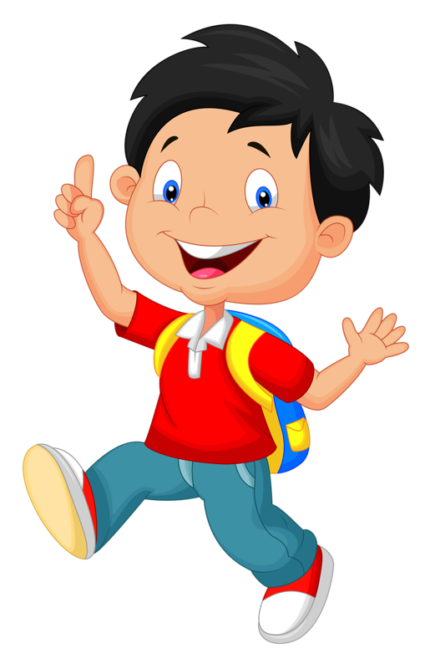

Để làm quen với một người bạn mới.

Slide 5
Chào các bạn. Mình tên là Tuấn. Chúng mình làm quen nhé!
Chào Tuấn. Chúng mình rất vui khi được làm quen với bạn.

Slide 6
Khi gặp bạn cùng lớp.

Slide 7
Bọn mình mới đến. Chúng mình cùng vào lớp nhé!
Chào các bạn. Các bạn đến lâu chưa?

Slide 8

Nói và đáp
lời khuyên bảo
02

Slide 9


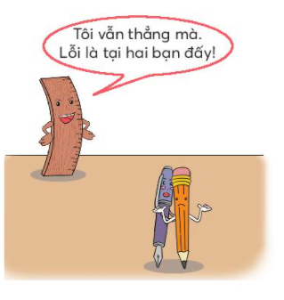

b.
Đóng vai một đồ dùng học tập, nói lời khuyên bảo với thước kẻ.
Đóng vai đồ dùng học tập để nói lời khuyên bảo thước kẻ.
Các em hãy đọc lời nói của thước kẻ.

Slide 10



Slide 11
Tớ xin lỗi các cậu. Tớ biết lỗi của mình rồi.
Đó là do cậu cứ ưỡn ngực mãi nên mới như vậy đấy!
Thước kẻ ơi, cậu đừng kiêu căng nữa. Cậu hãy nghĩ lại đi.

Slide 12




